Slide 1
Y los bendijo dios: Clase 12
Una carrera para ejercer todos los día
Tema: Consumo de drogas, tendencia y prevención

Slide 2

Acuérdate de tu Creador en los días de tu juventud, antes que vengan los días malos, y lleguen los años de los cuales digas: No tengo en ellos contentamiento. Eclesiastés 12:1.
Una de las tendencias más preocupantes en el mundo contemporáneo es el continuo incremento del consumo de sustancias entre las mujeres. Hace 20 años la proporción era de 10 hombres por daca una; actualmente es de 2:1 y continúa subiendo.
El consumo temprano crónico de marihuana puede producir daños neurosicológicos irreversibles y perdida de la capacidad intelectual.

Slide 3
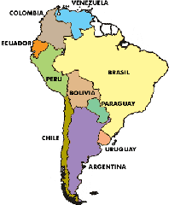
El problema de las drogas tiene múltiples facetas, muchas de las cuales son desconocidas para la mayoría de la población. Por ejemplo:
Colombia ocupa el primer lugar en el subcontinente en lo que a consumo temprano de alcohol se refiere.

Slide 4
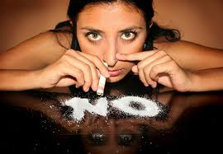
2. Hay una tendencia constante a que el consumo de todas las sustancias, tanto legales como ilegales, se incremente entre las mujeres.
Mientras que la proporción de hombres y mujeres que consumen alcohol con frecuencia es virtualmente la misma, la proporción de consumidores de sustancias ilegales, que hace 20 años era de cerca de 10 hombres por cada una, hoy es apenas superior a 2:1. En lo que se refiere al consumo de tabaco, actualmente hay una proporción ligeramente mayor de mujeres que de hombres, especialmente entre adolescentes.

Slide 5
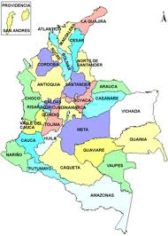
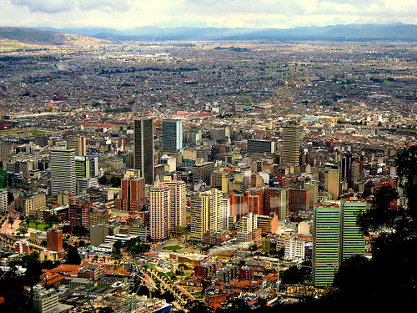
3. La sustancia ilegal más consumida es la marihuana, seguida por la cocaína, Pero el consumo de ambas ha aumentado en los últimos años.
4. El consumo de tranquilizantes entre adolescentes es el más alto del subcontinente y la proporción es superior entre las mujeres.
5. El consumo de heroína ha tenido un incremento muy rápido en pocos años. Esto es particularmente cierto en Bogotá, Medellín, Armenia, Pereira y Cúcuta.

Slide 6
6. En las ciudades grandes se ha incrementado el consumo de ciertas sustancias sintéticas como el Popper y el dicloruro de metilo o «dick».
7. Ha habido una disminución importante del consumo de bazuco (pasta básica de cocaína), cuyo uso se limita cada vez más a poblaciones marginalizadas.
8. La necesidad de desarrollar sistemas preventivos, dentro de las cuales se inserten programas y campañas preventivas, adquiere cada vez más un carácter agudo.
9. Se impone la necesidad de evaluar los centros de tratamiento que siguen actuando, en la mayoría de casos, con criterios que han sido abandonados en barios países por su ineficacia, costos o falta de preparación del personal.

Slide 7

¿Qué busca la prevención?
El objetivo fundamental es retardar la edad de inicio del consumo de alcohol, sustancia que precede al uso de todas las demás sustancias legales o ilegales.
Además, se busca destruir los mitos y las ideas falsas que existen sobre la marihuana, sustancia que, en general, antecede a la utilización del resto de sustancias ilegales. Es decir, existe una escalada que comienza con el alcohol y termina con la heroína y el bazuco.

Slide 8
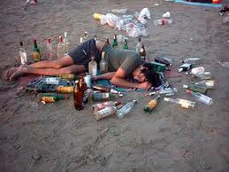
Mentira que mata:
«Hay camino que al hombre le parece derecho; Pero su fin es camino de muerte» Prov.14:12.
bazuco.
heroína
medicamentos para la ansiedad
El adolescente comienza su carrera de drogadicción creyendo haber encontrado el camino de la felicidad generalmente con el tabaco y termina con el bazuco, para descubrir tristemente que fue engañado.
medicamentos para dormir
inhalantes
marihuana
Alcohol
Esto no hubiera sucedido si esta joven hubiera tomado el camino correcto:
Tabaco

Slide 9
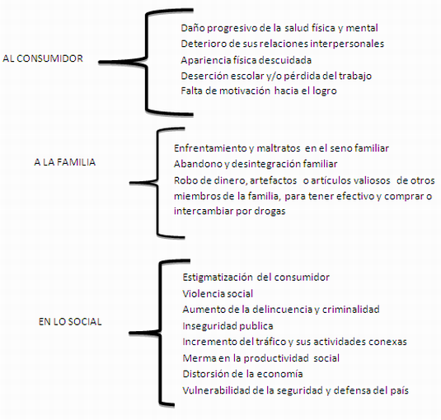
Efecto que producen las drogas en el consumidor

Slide 10
Mitos sobre la marihuana
Por ser natural no es dañina: Es falso porque los principales venenos que existen son todos naturales.
Su consumo abre la mente, permite sea más creativo: Los estudios muestran que no es cierto, es una impresión ilusoria mientras se está bajo sus efectos.
No es cancerígena: La marihuana tiene seis veces más alquitrán que el tabaco, que es lo que produce el cáncer de pulmón.
Quita la gripe: Si eso fuera cierto, todos fumaríamos marihuana.
Relaja y des estresa: A muchas personas las tensiona y les produce ideas persecutorias.

Slide 11
No produce adicción ni dependencia: La experiencia clínica de muchos años y países muestra que sí, pero con síntomas diferentes a los de la cocaína o heroína.
Son más perjudiciales el alcohol y el cigarrillo: Sólo si uno se fuma 20 cigarrillos o se toma una botella de aguardiente al día.
Tiene propiedades curativas para el tratamiento de enfermedades como el cáncer y el sida: No. Sólo disminuye las náuseas de los trastornos del cáncer.
El 27 de Agosto de 2012 la Academia de Ciencias de Estados Unidos publicó un articulo que demuestra que el consumo de marihuana puede producir daños neuropsicológicos irreversibles y una pérdida de hasta 8 puntos del consiente intelectual.

Slide 12
Veamos cómo se hace la prevención
La frecuencia de la prevención consiste en reducir la potencia de los aspectos que favorecen la aparición de problemas e impiden el desarrollo positivo de los jóvenes (componentes de riesgo) e incrementar la potencia de los factores protectores.
Factores de riesgo
Riesgo psicológico y biológico
Riesgo parental
Riesgo escolar
Riesgo con los pares
Otros riesgos
Bajos logros académicos
Rechazo de los pares
Contexto global
Impulsividad
Relaciones pobres
Curiosidad
Control hostil
Bajas aspiraciones
Delincuencia
Privación económica extrema
Predisposición biológica
Control parental inconsistente
Bajo compromiso
Malos amigos
La publicidad
Búsqueda de placer
Rebeldía
Déficits intelectuales
Presión del grupo
Aceleración de ritmo de vida y modas
Búsqueda de escape
Actitudes favorables hacia el consumo
Abandono escolar
Frecuentar pares consumidores
Delincuencia, rechazo de reglas y normas
Búsqueda de sensaciones
Hijos de consumidores
Venta y consumo de drogas en el vecindario
Uso temprano de alcohol
Falta de normas y limites
Falta de espiritualidad/religiosidad

Slide 13
Por último, veamos los factores protectores.
Como lo hemos dicho desde el principio de este temario, Dios ha depositado sobre los padres la responsabilidad principal de orientar con su ejemplo y enseñanza a sus hijos sobre la necesidad de cuidar su cuerpo como templo de Dios (lea Deut.6:2-7; 1Cor.6:19,20).
En una investigación con 175 familias cristianas, en las que no había consumidores, se encontró:

Slide 14
Había buena relación de pareja con formas no violentas de resorber los conflictos.
Ausencia de consumo de alcohol de los padres.
Inexistencia de consumo de SPA en el circulo familiar.
Se mantenía una buena relación con Dios, por ende, había buena espiritualidad en la familia.
Realización de actividades conjuntas.
Expresión abierta y continua de afecto.
Reconocimiento de habilidades y cualidades de los miembros de la familia.

Slide 15
8. Regla, límites y roles claros y coherentes, así como sanciones justas.
9. Dialogo abierto, cariñoso y oportuno.
10. Momentos de acercamiento en las buenas y en las malas.
11. Historias compartidas.
12. Los padres no se desautorizan delante de los hijos.
13. Hay autonomía, pero con respeto y con límites bien establecidos.
14. Siempre se tenía como norma la Palabra de Dios, celebran el culto familiar diariamente.

Slide 16
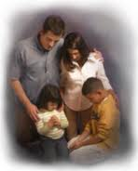
Mi deseo es que Dios le ayude a orientar debidamente a sus hijos con el amor de Dios, Amen.
Le invito para juntos estudiemos el siguiente tema:
«Un pase que es un impase»

